Slide 1
CONSTITUCION NACIONAL
Artículo 41.- Todos los habitantes gozan del derecho a un ambiente sano, equilibrado, apto para el desarrollo humano y para que las actividades productivas satisfagan las necesidades presentes sin comprometer las de las generaciones futuras; y tienen el deber de preservarlo. El daño ambiental generará prioritariamente la obligación de recomponer, según lo establezca la ley.

Slide 2
CONSTITUCION NACIONAL
Las autoridades proveerán a la protección de este derecho, a la utilización racional de los recursos naturales, a la preservación del patrimonio natural y cultural y de la diversidad biológica, y a la información y educación ambientales.

Slide 3
CONSTITUCION NACIONAL
Corresponde a la Nación dictar las normas que contengan los presupuestos mínimos de protección, y a las provincias, las necesarias para complementarlas, sin que aquéllas alteren las jurisdicciones locales.
Se prohíbe el ingreso al territorio nacional de residuos actual o potencialmente peligrosos, y de los radiactivos.

Slide 4
LEY DE PRESUPUESTOS MINIMOS
Es toda norma que
concede una tutela ambiental uniforme o común para todo el territorio nacional
y tiene por objeto imponer condiciones necesarias para asegurar la protección ambiental.

Slide 5
LEYES NACIONALES
Ley 25.675 ESTABLECE PRESUPUESTOS MINIMOS PARA EL LOGRO DE UNA GESTION SUSTENTABLE Y ADECUADA DEL AMBIENTE, LA PRESERVACION Y PROTECCION DE LA DIVERSIDAD BIOLOGICA Y LA IMPLEMENTACION DEL DESARROLLO SUSTENTABLE. (ART 1)

Slide 6
SUSTENTABILIDAD
DESARROLLO SUSTENTABLE
ES EL QUE SATISFACE LAS NECESIDADES PRESENTES SIN COMPROMETER LA CAPACIDAD DE LAS GENERACIONES FUTURAS PARA SATISFACER SUS PROPIAS NECESIDADES.
- ECONOMICO
TRES EJES -ECOLOGICO
-SOCIAL

Slide 7
OBJETIVOS DE LA POLITICA AMBIENTAL NACIONAL
Asegurar la preservación, conservación, recuperación y mejoramiento de la calidad de los recursos ambientales , en la realización de las diferentes actividades antrópicas
Promover el mejoramiento de la calidad de vida de las generaciones presentes y futuras en forma prioritaria.
Fomentar la participación social en los procesos de toma de decisión
Promover el uso racional y sustentable de los recursos naturales
Mantener el equilibrio de los sistemas ecológicos
Asegurar la conservación de la diversidad biológica

Slide 8
g) Prevenir los efectos nocivos o peligrosos que las actividades antrópicas generan sobre el ambiente
h) Promover cambios en los valores y conductas sociales que posibiliten el desarrollo sustentable a través de una educación ambiental
i) Organizar e integrar la información ambiental y asegurar el libre acceso de la población a la misma
j) Establecer un sistema federal de coordinación interjurisdiccional para la implementacion de politicas ambientales
k) Establecer mecanismos adecuados para la minimización de riesgos ambientales para prevenir emergencias ambientales y recomponer los daños causados por la contaminación.

Slide 9
PRINCIPIOS DE LA POLITICA AMBIENTAL
ARTICULO 4 DE LA LEY GENERAL DEL AMBIENTE 25675
PRINCIPIO DE CONGRUENCIA
La legislacion provincial y municipal ambiental debe adecuarse a la Ley 25675
PRINCIPIO DE PREVENCIÓN
Los problemas ambientales deben prevenirse de manera prioritaria
PRINCIPIO PRECAUTORIO
Ante peligro de daño irreversible no se postergará la adopcion de medidas eficaces para impedir la degradacion del medio ambiente por ausencia de certeza o informacion.
PRINCIPIO DE EQUIDAD INTERGENERACIONAL
Los responsables de la proteccion ambiental velarán por el uso y goce apropiado del ambiente por las futuras generaciones

Slide 10
PRINCIPIO DE RESPONSABILIDAD
El que degrade el ambiente es responsable de los costos de las acciones de prevencion y reparación
PRINCIPIO DE SUBSIDIARIEDAD
El Estado nacional tiene la obligación de colaborar con
los particulares en la proteccion ambiental
PRINCIPIO DE SUSTENTABILIDAD
El aprovechamiento de los recursos naturales no debe comprometer las posibilidades de generaciones futuras
PRINCIPIO DE SOLIDARIDAD
La Nacion y los Estados provinciales serán responsables de la prevencion y mitigacion de los efectos ambientales transfronterizos adeversos de su propio accionar
PRINCIPIO DE COOPERACION
Los recursos naturales compartidos seran usados en forma equitativa y racional

Slide 11
INSTRUMENTOS DE LA POLITICA Y LA GESTION AMBIENTAL
1.- Ordenamiento ambiental del territoriio
2.- Evaluacion del impacto ambiental
3.- Sistema de control de las actividades antropicas
4.- La educacion ambiental
5.- El sistema de diagnostico e informacion ambiental
6.- El regimen economico de promocion del desarrollo sustentable

Slide 12
ORDENAMIENTO AMBIENTAL
Se llevara a cabo a traves del Consejo Federal del Medio Ambiente (COFEMA).
El Ordenamiento Ambiental del Territorio (OAT) es una herramienta de política ambiental, que puede ser caracterizada como “mecanismo de comando y control”, en tanto se consolida a través de regulaciones estatales directas que resultan obligatorias para todos, y que tiene por objeto la organización espacial de las actividades en un ámbito territorial determinado.

Slide 13
ORDENAMIENTO AMBIENTAL
Debe reflejar las prioridades y valoraciones que la comunidad ha asignado a las diversas áreas de su entorno, como así también las políticas productivas, educativas, culturales y de esparcimiento, entre otras, como producto de una amplia participación. para constituirse en una herramienta clave para la mejor protección de los intereses colectivos e individuales, desplegando, frente a posibles conflictos, toda su eficacia.

Slide 14
EVALUACION DE IMPACTO AMBIENTAL
Toda obra que en el territorio de la Nación sea susceptible de degradar el ambiente , afectar la calidad de vida de la poblacion en forma significativa estará sujeta a un procedimiento de evaluacion de impacto ambiental previo a su ejecucion.
Los estudios de impacto ambiental deberan contener como minimo una descripcion detallada del proyecto de obra, la identificacion de las consecuencias sobre el ambiente y las acciones destinadas a mitigar los efectos negativos.

Slide 15
INFORMACION AMBIENTAL
Las personas fisicas y jurídicas publicas o privadas deberan proporcionar la informacion relacionada con la calidad ambiental referida a las actividades que desarrollen.Todo habitante podrá obtener de las autoridades la informacion ambiental que administren
PARTICIPACION CIUDADANA
Deberá asegurarse principalmente en los procedimientos de evaluacion de impacto ambiental y en los programas de ordenamiento ambiental del territorio en las etapas de planificacion y evaluacion de resultados.

Slide 16
SEGURO AMBIENTAL Y FONDO DE RESTAURACION
Toda persona fisica o jurídica publica o privada que realice actividades riesgosas para el ambiente debera contratar un seguro de cobertura para garantizar la recomposicion del daño que pudiere producir
SISTEMA FEDERAL AMBIENTAL
El Consejo Federal de Medio Ambiente (COFEMA) tendra a su cargo coordinar la politica ambiental entre el Gobierno Nacional los gobiernos provinciales y la Ciudad Autonoma de Bs As.

Slide 17
DAÑO AMBIENTAL
Es toda alteración relevante que modifique negativamente el ambiente, sus recursos, el equilibrio de los ecosistemas o los bienes o valores colectivos.
El que cause daño ambiental sera responsable de su restablecimiento al estado anterior a su produccion.
De no ser posible deberá depositar la indemnización sustitutiva en el Fondo de Compensacion ambiental .
La responsabilidad civil o penal por daño ambiental es independiente de la administrativa.Se presume la responsabilidad del autor del daño ambiental si está en infraccion a las normas ambientales administrativas.

Slide 18
Producido el daño ambiental colectivo podran requerir la recomposición del ambiente dañado:
El afectado
El Defensor del Pueblo
Las asociaciones no gubernamentales de defensa ambiental de conformidad al art. 43 de la CN
El Estado Nacional Provincial o Municipal
Si en la comision del daño ambiental colectivo hubieren participado dos o mas personas o no fuere posible determinar precisamente la medida del daño aportado por cada responsable, todos seran responsables solidariamente de la reparacion frente a la sociedad
En el caso de que el daño sea producido por personas jurídicas la responsabilidad se hará extensiva a sus autoridades y profesionales en la medida de su participacion

Slide 19
FONDO DE COMPENSACION AMBIENTAL
Sera administrado por la autoridad competente de cada jurisdicción destinado a garantizar la calidad ambiental la prevención y mitigación de efectos nocivos o peligrosos sobre el ambiente, la atención de emergencias ambientales .

Slide 20
LEYES AMBIENTALES
Ley 25675 General del Ambiente
Ley 25612 de Residuos Industriales
Ley 24051 de Residuos Peligrosos
Ley 25916 de Residuos Domiciliarios
Ley 25831 Informacion Publica Ambiental
Ley 5063 General del Medio Ambiente
Decreto Reglamentario 5980/06 Evaluación de Impacto Ambiental y Normas Tecnicas de Calidad Ambiental para la protección de la Atmosfera de las Aguas y del Suelo
Ley 5011 de Adhesion a la Ley 24051 y su Decreto Regl 6002/06
Ley 5954 Gestion Integral de Residuos Solidos Urbanos (GIRSU)
Leyes Nacionales
Leyes Provinciales

Slide 21
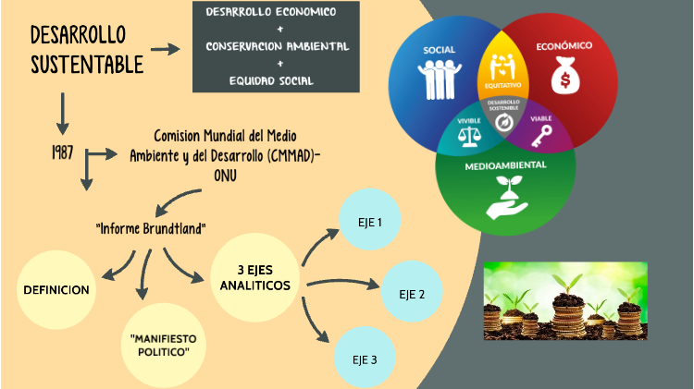

Slide 22
DEFINICION

Slide 23
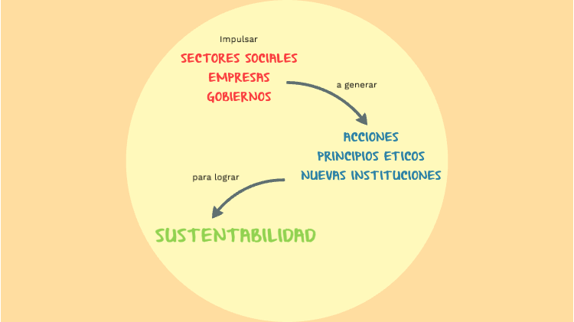
MANIFIESTO POLITICO

Slide 24
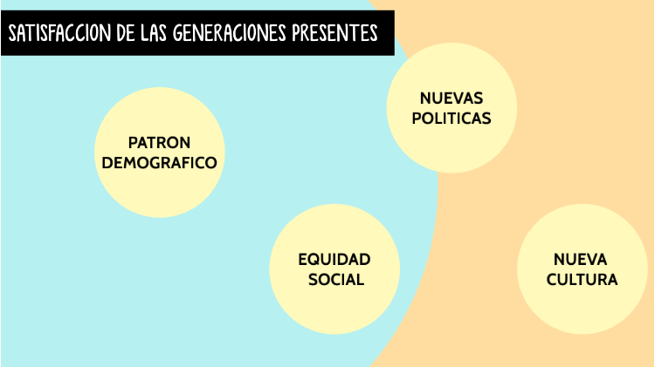
SUSTENTABILIDAD SOCIAL: SE BUSCA LA COHERENCIA ENTRE EL CRECIMIENTO ECONOMICO Y MATERIAL DE LA POBLACION Y LA EXPLOTACION DE LOS RECURSOS NATURALES.

Slide 25
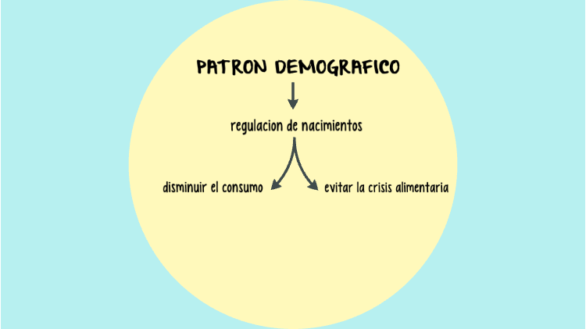
CRECIMIENTO DEMOGRAFICO PROPORCIONAL

Slide 26
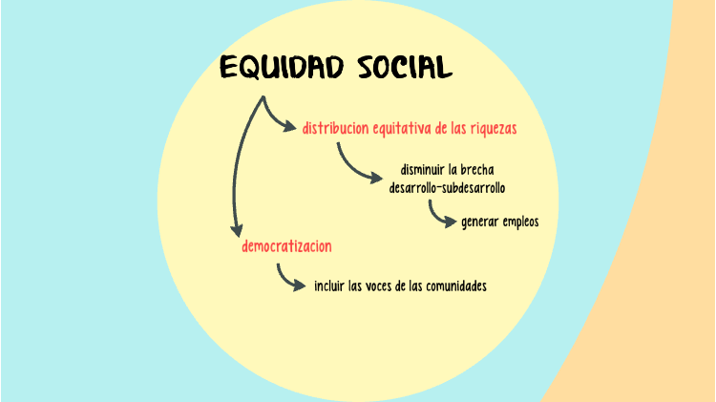

Slide 27
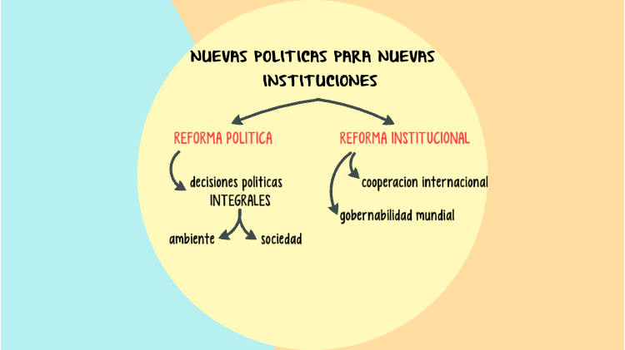

Slide 28
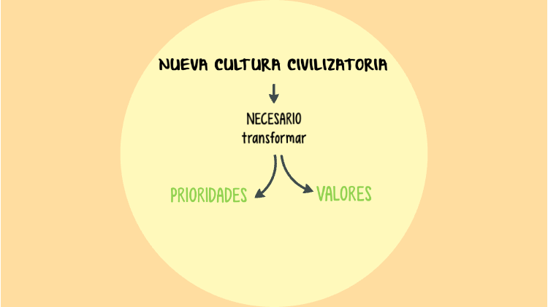

Slide 29
EJE 2: SUSTENTABILIDAD AMBIENTAL

Slide 30
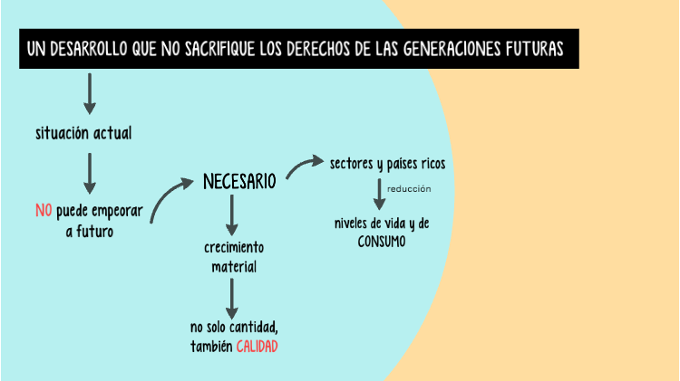
EJE 3. SUSTENTABILIDAD ECONOMICA

